Slide 1
ЖУУЛЧИН ДЮТИ ФРИЙ ХК-ИЙН
2018 ОНЫ ХАГАС ЖИЛИЙН
ҮЙЛ АЖИЛЛАГААНЫ ТАЙЛАН

Slide 2
ТАВАН БОГД ГРУПП

Slide 3
Компанийн танилцуулга
Эрхэм зорилго
Зах зээлийн хэрэгцээ шаардлагыг бүрэн хангасан өндөр чанарын бүтээгдэхүүн, үйлчилгээг хэрэглэгчиддээ хүргэж үйлчилгээгээрээ хэрэглэгчидээ дээдэлсэн, салбартаа манлайлагч, нийгмийн хариуцлагатай компани болох юм.
Алсын хараа
Худалдаа үйлчилгээний салбартаа тэргүүлэгч, чанартай бараа бүтээгдэхүүнээр хэрэглэгчиддээ үйлчилсэн, Монгол улсдаа өөрийн орлуулашгүй орон зайг бий болгосон, олон улсын хэмжээнд нэр хүнд бүхий компани байна
"ЖУУЛЧИН ДЮТИ ФРИЙ" ХК нь 2002 оны 10 сараас эхлэн Монгол-Оросын хилийн шалган нэвтрүүлэх цогцолборт татваргүй барааны дэлгүүр нээн ажиллуулж байгаа бөгөөд 2004 оноос үйл ажиллагаагаа өргөтгөн Улаанбаатар хотын Төмөр Замын Төв буудал дотор “Татваргүй барааны дэлгүүр”-ийн шинэ салбараа нээн өнөөг хүртэл ажиллуулж байна.Манай татваргүй барааны дэлгүүрүүд нь Монгол улсын гаалийн ерөнхий газраас гаргасан журмын дагуу зорчигчдод дэлхийн нэр хүндтэй, чанартай Францын нэртэй конъяк, сүрчиг, Канад, Швед, Франц, Англи, АНУ-д үйлдвэрлэсэн дэлхийн тэргүүлэгч брэндийн виски, ром, брэнди, цагаан архи, ликёрь, вино, янжуур, гоо сайхны бараа бүтээгдэхүүнээр үйлчилж байна.2016 оны 7 сард “Таван богд трейд” ХХК нь “Газар Сүлжмэл” ХК-ийн 67,7 хувийн хувьцааг /хяналтын багц/ худалдан авч “ЖУУЛЧИН ДЮТИ ФРИЙ” ХК болж, дотоод зохион байгуулалтын хувьд өөрчлөгдөж үйл ажиллаагааг амжилттай явуулж байна.

Slide 4
ЖУУЛЧИН ДЮТИ ФРИЙ ХК
Компанийн нэр: Жуулчин Дюти Фрий ХК
Тусгай зөвшөөрлийн дугаар: 14/09
Регистрийн дугаар: 2097893
Тусгай зөвшөөрлийн хүчинтэй хугацаа: 2019.10.18 хүртлэх
Татваргүй барааны дэлгүүрийн туршлага: 2002 оноос хойш – 16 жил
Шинээр нээх салбар дэлгүүрийн тоо: 1
Салбар дэлгүүрүүдийн тоо: 3
Шинэ нисэх онгоцны буудал.
Нээгдэх хугацаа тодорхойгүй
Татваргүй барааны дэлгүүрийн байршил: Улаанбаатар Төмөр замын төв буудал болон Алтанбулаг сумын Хилийн шалган нэвтрүүлэх цогцолборт, “Чингис Хаан” олон улсын нисэх онгоцны буудал.
Хаяг: “Таванбогд группын байр, Чингисийн өргөн чөлөө, Хан-Уул дүүрэг, Утас: 345225, 9910 9571.

Slide 5
“ЖУУЛЧИН ДЮТИ ФРИЙ” ХК-ИЙН БҮТЭЦ, ЗОХИОН БАЙГУУЛАЛТ
Хувь нийлүүлэгчдийн
хурал
Төлөөлөн удирдах зөвлөл /9 гишүүний бүрэлдэхүүнтэй/
Нэр дэвшүүлэх хороо
Гүйцэтгэх захирал
Цалин урамшуулалын хороо
Дэд захирал
Аудитын хороо
Ерөнхий нягтлан бодогч-1
Гадаад харилцаа, үйл ажиллагааны менежер-1
Нягтлан бодогч (1)
Гадаад харилцаа, татан авалтын мэргэжилтэн (1)
Ахлах худалдааны зөвлөх (1)
Худалдааны зөвлөх (2) /Төмөр зам/
Худалдааны зөвлөх (3) /Алтанбулаг/
Худалдааны зөвлөх (5)
/Чингис Хаан ОУНБ/

Slide 6
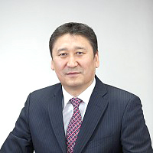
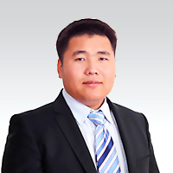
“ЖУУЛЧИН ДЮТИ ФРИЙ” ХК-ИЙН ТУЗ, УДИРДЛАГА
Төлөөн удирдах зөвлөлийн хараат гишүүд:
Ажлын туршлага:
1993-1997 онд Япон-Монголын хамтарсан Алтай ХХК-нд Орлогч захирал,
1995 оноос Таван Богд Группийг үүсгэн байгуулсан, Таван Богд Группийн Ерөнхийлөгч, Таван Богд Трейд ХХК-ийн Ерөнхий захирлаар одоог хүртэл ажиллаж байна.
1999-2000 онд Жуулчин ХХК-ийн Ерөнхий захирал,
2000-2001 онд Палас зочид буудал Гүйцэтгэх захирал,
2001-2003 онд МИАТ ХК-нд Санхүүгийн захирал,
2005 онд Кемпински Хаан Палас ХХК-нд Ерөнхий захирал,
2008 онд Говь ХК-нд Гүйцэтгэх захирал,
2009 оноос Хаан Банкны ТУЗ-ийн гишүүн,
2010 оноос Замайн Сервис ХХК-ийн ТУЗ-ийн гишүүн зэрэг ажил үүргийг тус тус давхар гүйцэтгэж байна.
Ажлын туршлага:
1991-1993 онд Сангийн яаманд Валютын мэргэжилтэн,
1993-1997 онд Япон-Монголын хамтарсан Алтай ХХК-нд Мэргэжилтэн
1997-1998 онд Таван Богд Трейд ХХК-нд Гадаад харилцааны менежер,
1998-2013 онд Таван Богд Трейд ХХК-ийн Дэд захирал,
2000-2002 онд Худалдаа Хөгжлийн Банкны Дэд захирал,
2003 оноос Хаан Банкны ТУЗ-ийн гишүүн,
2013 оноос одоог хүртэл Таван Богд Фүүдс ХХК-ийн Гүйцэтгэх захирал,
1997 оноос одоог хүртэл Таван Богд Группийн Тэргүүн Дэд Ерөнхийлөгчөөр ажиллаж байна.
Ажлын туршлага:
2007-2008 онд Эм Си Эс Группт Санхүүгийн шинжээч,
2008-2011 онд Скайтел ХХК-нд Санхүү, төлөвлөлтийн хэлтсийн дарга,
2011.04-2012.02 онд Таван Богд Трейд ХХК-ийн Төсөв төлөвлөлтийн хэлтсийн дарга,
2014.03-2014.08 онд Таван Богд Трейд ХХК-нд Санхүү, төлөвлөлт хариуцсан захирал,
2014.08 сараас одоог хүртэл Таван Богд Трейд ХХК-ийн Дэд захирлаар ажиллаж байна.

Slide 7
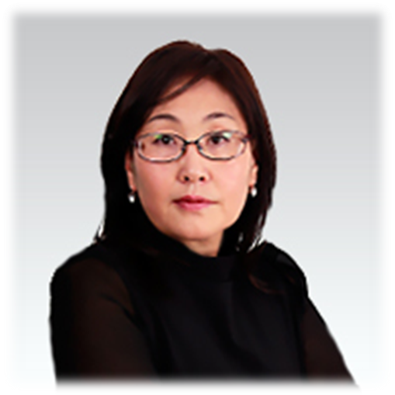
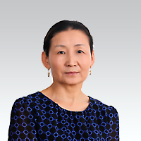
“ЖУУЛЧИН ДЮТИ ФРИЙ” ХК-ИЙН ТУЗ, УДИРДЛАГА
Төлөөн удирдах зөвлөлийн хараат гишүүд:
Ажлын туршлага:
1990.07-1999.04 Ховд аймгийн Булган сумын Жимс туршлагын станцид Нягтлан бодогч,
1999.04-2001.12 Таван Богд Костемик ХХК-нд Нягтлан бодогч,
2001.12-2004.10 Таван Богд Трейд ХХК-ийн Ерөнхий нягтлан бодогч,
2004 оноос одоог хүртэл Таван Богд Трейд ХХК-ийн Санхүү, бүртгэл хариуцсан захирлаар ажиллаж байна.
Ажлын туршлага:
2015.10-2016.01 онд Эдийн засгийн хөгжлийн яаманд Мэргэжилтэн
2016.03-2016.08 онд Таван Богд Трейд ХХК-нд Бизнес хөгжүүлэлтийн менежер
2016.08 сараас Газар Сүлжмэл ХК-ийн Гүйцэтгэх захирал
2017.11 сараас гоёо ХХК-ийн гүйцэтгэх захирал
Ажлын туршлага:
1987.07-1988.09 Бөөний Бараа Баазад Бүртгэлийн машины инженер,
1988.10-1993.02 Худалдааны Техникумд Компьютерийн багш,
1993.03-1994.12 Донот ХХК-нд Нягтлан бодогч,
1995.06-2005.12 Таван Богд ХХК-ийн Гүйцэтгэх захирал,
2005.01-2011.01 Таван Богд Трейд ХХК-ийн Санхүү хариуцсан захирал
2011.01 сараас одоог хүртэл Таван Богд Трейд ХХК-ийн Дотоод аудит хариуцсан захирлаар ажиллаж байна.

Slide 8
“ЖУУЛЧИН ДЮТИ ФРИЙ” ХК-ИЙН ТУЗ, УДИРДЛАГА
Төлөөлөн удирдах зөвлөлийн хараат бус гишүүд:

Slide 9
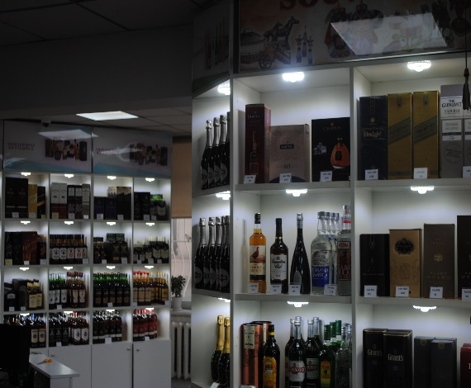
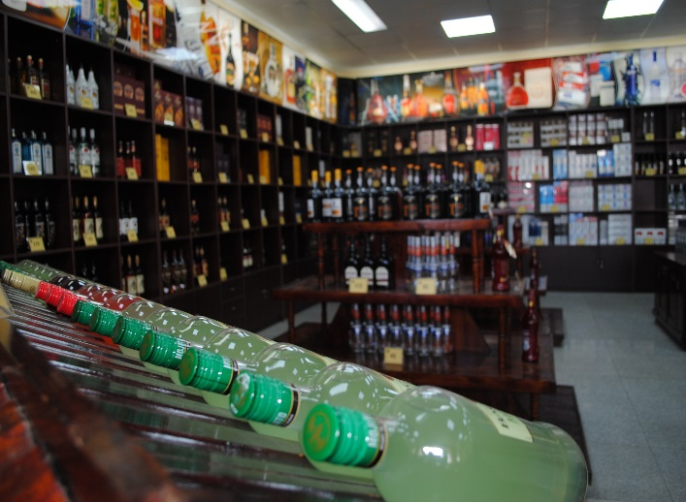
УБТЗ ТӨВ БУУДАЛ БОЛОН АЛТАНБУЛАГ БООМТ ДАХЬ ДЭЛГҮҮР
Салбар дэлгүүрүүдийн мэдээлэл
Тус Татваргүй барааны дэлгүүр нь Улаанбаатар вокзалын V танхимд байрладаг. ГЕГ-ийн харьяа УБХГГ-ийн шууд хяналтан дор үйл ажиллагаагаа явуулж тусгай эрх бүхий хүмүүс болон хилийн чанадад зорчиж байгаа зорчигчдод үйлчилдэг. 2002 оноос хойш ажиллаж байна
Тус салбар дэлгүүр нь Сэлэнгэ аймгийн Алтанбулаг сумын Хилийн шалган нэвтрүүлэх цогцолборын 1-р давхарт байрладаг. 46,7 м.кв талбайг дэлгүүрийн зориулалтаар ажиллуулж олон улсын зорчигчдод үйлчилж байна.

Slide 10
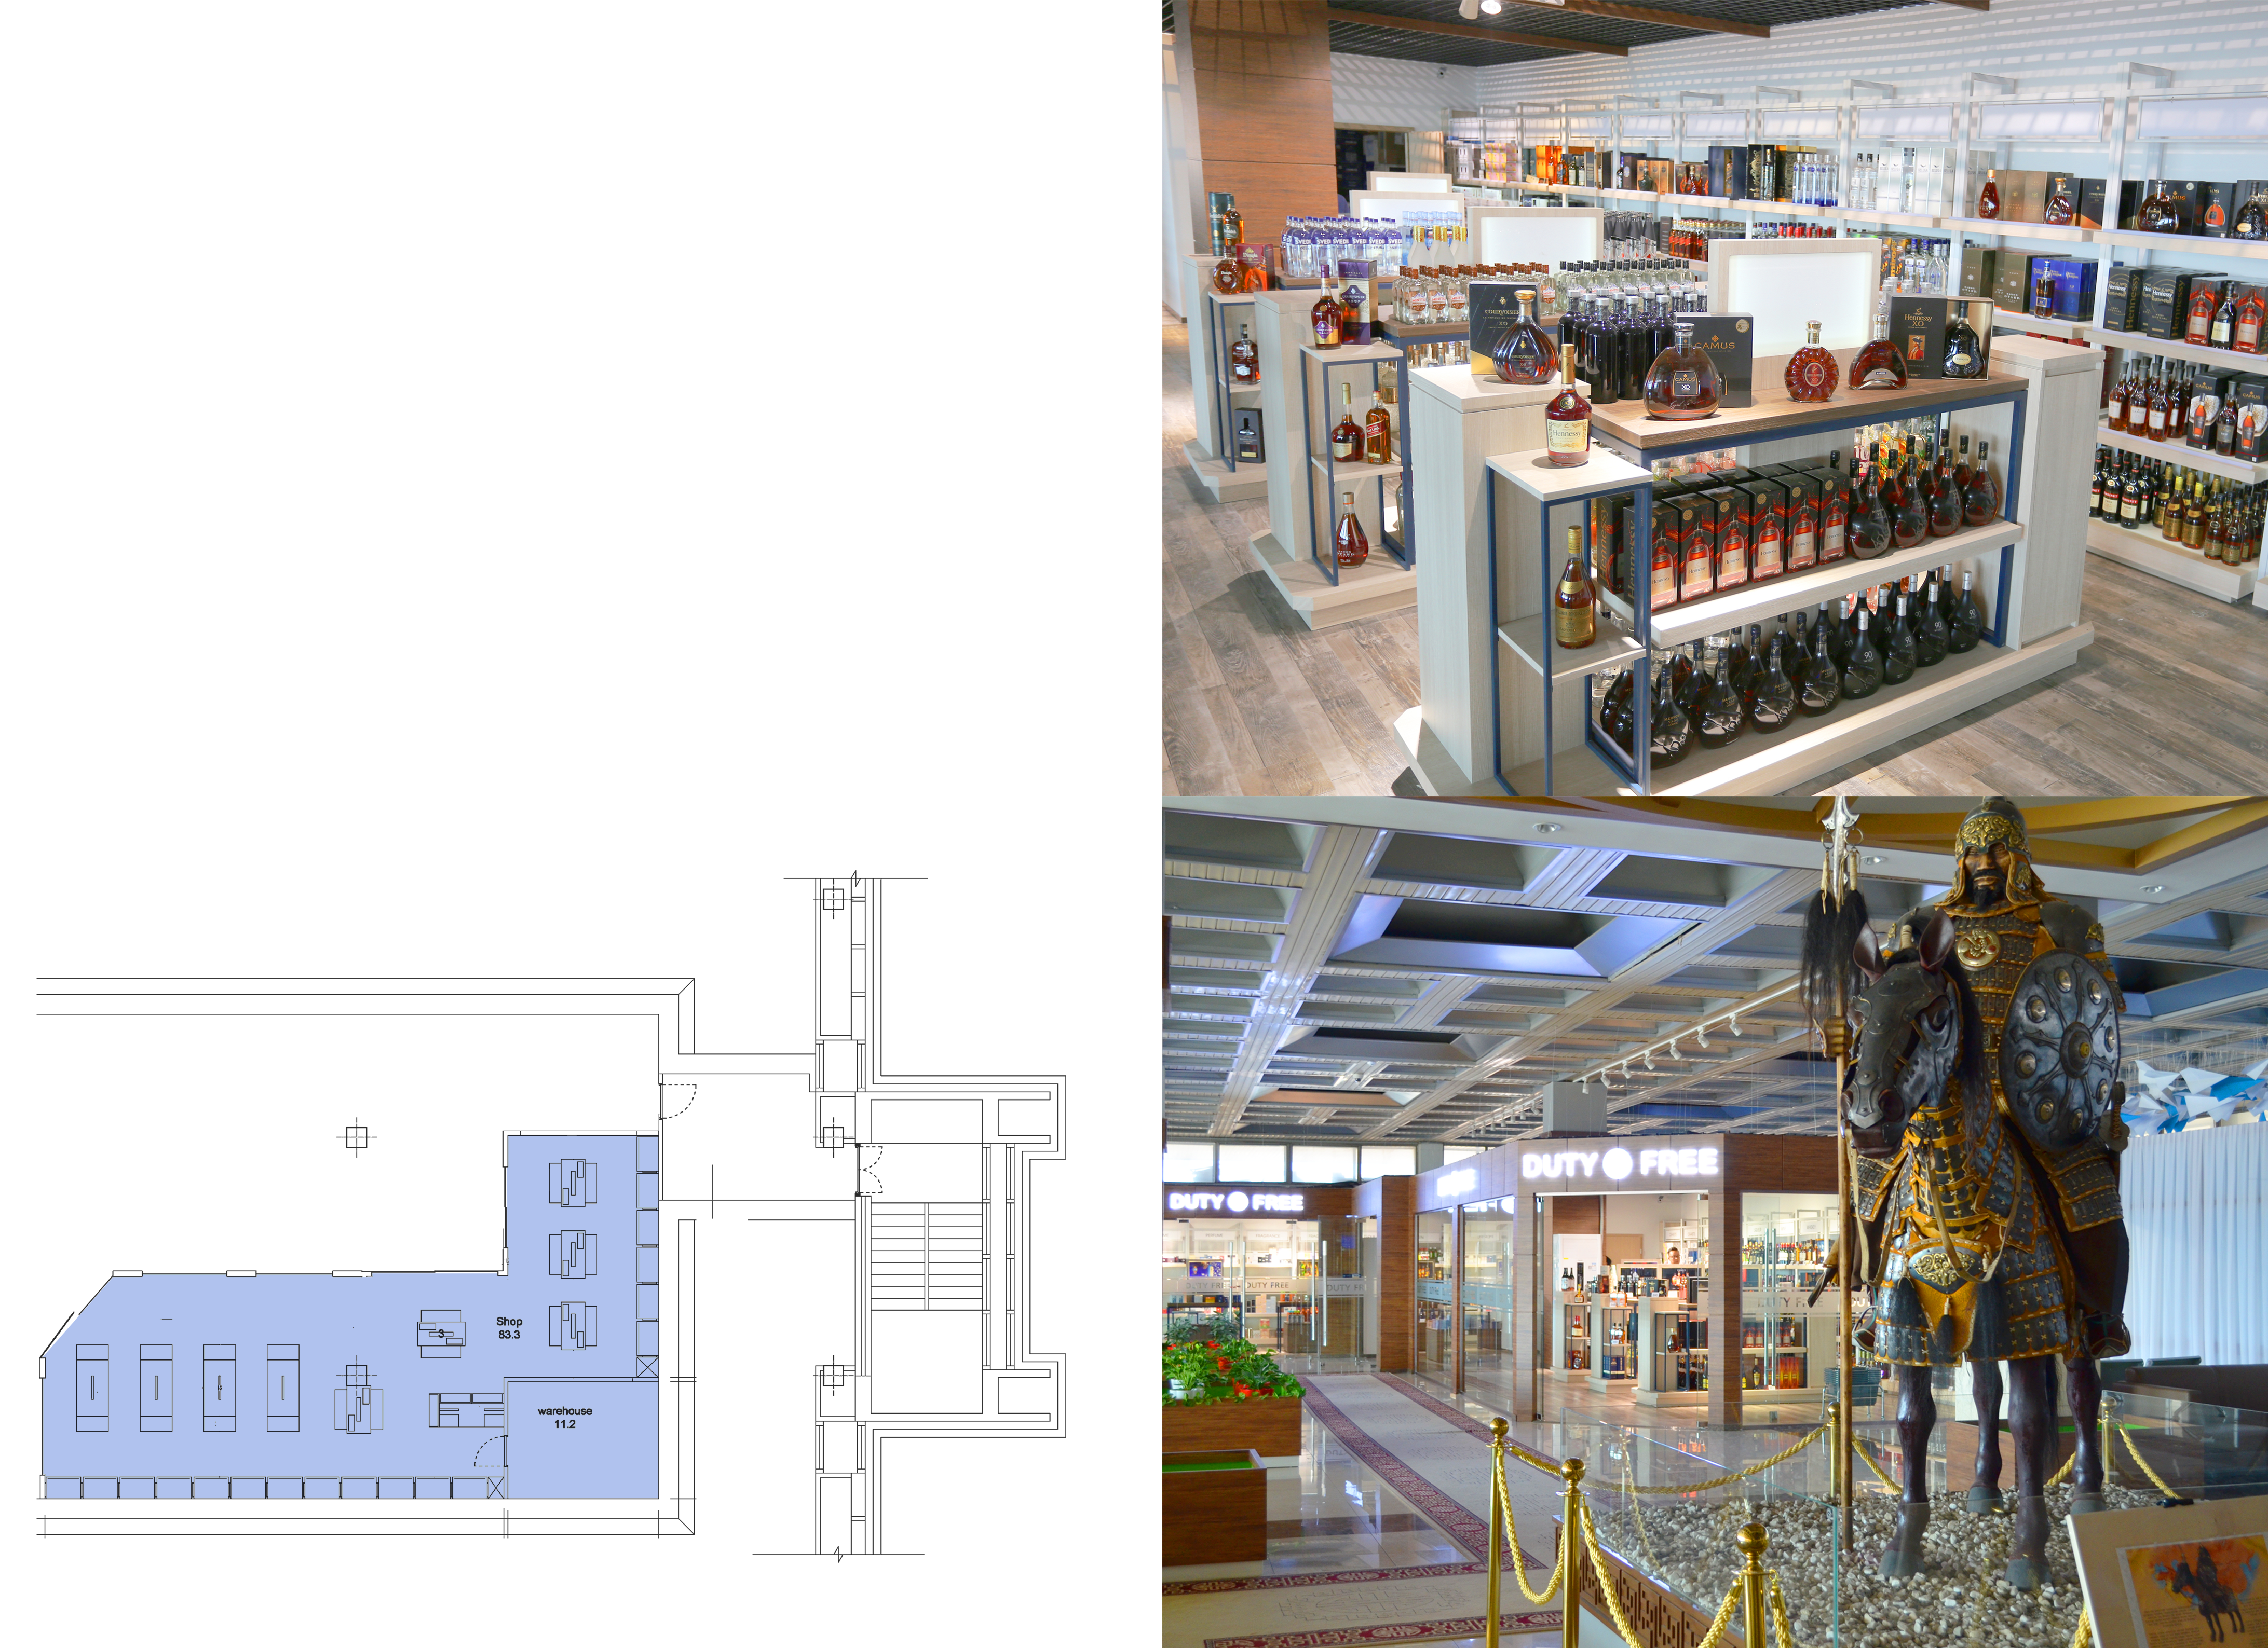
Салбар дэлгүүрүүдийн мэдээлэл
ЧИНГИС ХААН ОЛОН УЛСЫН НИСЭХ ОНГОЦНЫ БУУДАЛ ДАХЬ ДЭЛГҮҮР
Чингис Хаан олон улсын нисэх онгоцны буудалд 2016 оны 6 сараас Татваргүй барааны шинэ салбар дэлгүүрээ нээх үйл ажиллагаа явуулж байна. Талбайн хэмжээ: 92м2 буюу нисэх буудалын гаалийн бус дахь хамгийн том Татваргүй Барааны Дэлгүүрт тооцогдож байна.
CHINGGIS KHAAN INTERNATIONAL
AIRPORT 3RD FLOOR

Slide 11
ҮНДЭСНИЙ ҮЙЛДВЭРЛЭГЧ КОМПАНИЙН БАРАА БҮТЭЭГДЭХҮҮНЭЭР ҮЙЛЧЛҮҮЛЭГЧИД ҮЙЛЧИЛЖ БАЙНА.
ТАТАН АВАЛТЫН МЭДЭЭЛЭЛ

Slide 12
ГАДААДЫН ТОМООХОН БРЭНДИЙН БАРАА БҮТЭЭГДЭХҮҮНЭЭР ҮЙЛЧЛҮҮЛЭГЧИД ҮЙЛЧИЛЖ БАЙНА.
ТАТАН АВАЛТЫН МЭДЭЭЛЭЛ

Slide 13
ХУВЬЦАА ЭЗЭМШИГЧДИЙН МЭДЭЭЛЭЛ
Хувьцааны мэдээлэл | Хувьцаа эзэмшигч | Хувьцааны тоо ширхэг | Нийт хувьцаанд эзлэх хувь
2016.07.27-ны өдрийн байдлаар | “Газар Сүлжмэл” ХК | Нийт хувьцаа 65,362ш
2016.07.28-ны өдрийн байдлаар “Газар Сүлжмэл” ХК-ийн хяналтын багцыг худалдан авсан. | “Таван Богд Трейд” ХХК | 44,251 | 67.7 %
2018.04.11-ны өдрийн байдлаар | Бусад хувьцаа эзэмшигч нар | 19,007 | 29.08 %
Ногдол ашгийн тараалтын байдал
Ногдол ашиг тараасан он | Ногдол ашиг тараалт | Хувьцаа эзэмшигч | Хувьцааны тоо | Тараасан ногдол ашгийн хэмжээ
2017 | Компани дээр | 39 | 5,284 | 52,840,000 төгрөг
2018 | Компани дээр | 29 | 50,604 | 534,820,853.85 төгрөг

Slide 14
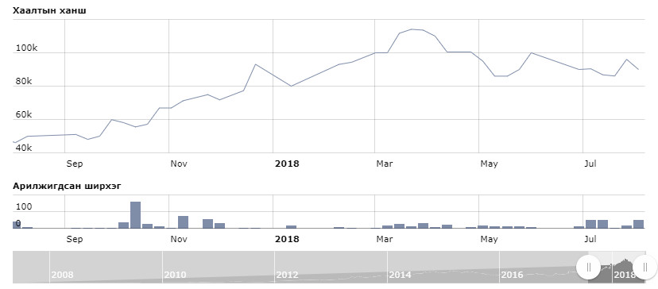
ХУВЬЦААНЫ ХАНШ БА АРИЛЖИГДСАН ТОО

Slide 15
САНХҮҮГИЙН ҮЗҮҮЛЭЛТ – ОРЛОГЫН ТАЙЛАН
Үзүүлэлт | 2017 | 2018 | 2018Г/2017Г
 | Өссөн дүнгээр 6 сар
Цэвэр борлуулалт | 1,414,436 | 2,496,474 | 76%
ББӨртөг | 734,192 | 1,453,564 | 98%
Нийт Ашиг | 680,244 | 1,042,909 | 53%
Маркетинг борлуулалтын зардал | 94,492 | 291,965 | 209%
Төмөр зам салбар | 37,354 | 53,792 | 44%
Алтанбулаг салбар | 38,893 | 50,024 | 29%
Нисэх салбар | 18,244 | 187,948 | 930%
Ерөнхий ба удирдлагын зардал | 136,856 | 130,013 | -5%
Үйл ажиллагааны ашиг | 448,896 | 620,931 | 38%
Бусад орлого | 39,075 | 39,511 | 1%
Бусад зарлага | 3,458 | 3,423 | -1%
Бусад ашиг (алдагдал) | -36,671 | -12,414 | -66%
EBIT | 447,841 | 644,604 | 44%
Санхүүжилтийн зардал |  | 4,887
EBT | 447,841 | 639,717 | 43%
Татварын зардал | 47,598 | 64,606 | 36%
Тайлант хугацааны цэвэр ашиг/ (алдагдал) | 400,243 | 575,111 | 43.69%

Slide 16
САНХҮҮГИЙН ҮЗҮҮЛЭЛТ - БАЛАНС
Үзүүлэлт | 2017 | 2018 | Өөрчлөлт
 | Гүйцэтгэл | Төлөвлөгөө | 2018/2017
Мөнгө ба түүнтэй адилтгах хөрөнгө | 265.93 | 609.39
Авлага | 853.36 | 1,496.39
Бараа материал, УГЗ | 1,099.50 | 998.00
Бусад | - | -
Нийт эргэлтийн хөрөнгө | 2,218.80 | 3,103.78 | 40%
Эргэлтийн бус хөрөнгө | 232.47 | 204.07 | -12%
НИЙТ ХӨРӨНГӨ | 2,451.27 | 3,307.85 | 35%
БХ өглөг | 871.87 | 983.35 | 13%
БХ зээл
УХ зээл | - | - | -
Нийт өр төлбөр | 871.86 | 983.35 | 13%
Нийт эзэмшигчийн өмч | 1,579.41 | 2,324.50 | 47%
НИЙТ ӨР ТӨЛБӨР & ЭЗЭМШИГЧИЙН ӨМЧ | 2,451.27 | 3,307.85 | 35%

Slide 17
2018 ОНЫ ТӨСӨВ

